Slide 1

Prayer Meeting for Persecuted Church Worldwide
전세계 박해 받는 교회를 위한 오픈도어 기도회
2022년 12월 20일(화) pm7:00-8:00
Zoom 회의 ID 4286956103

Slide 2
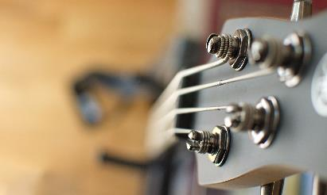


순서
찬양 5’
영상
OPENDOORS CORE VALUE(5’)
오픈도어가 걸어가는 길(5’)
소그룹 나눔 15’
박해 받는 교회를 위한 기도(30’)

Slide 3
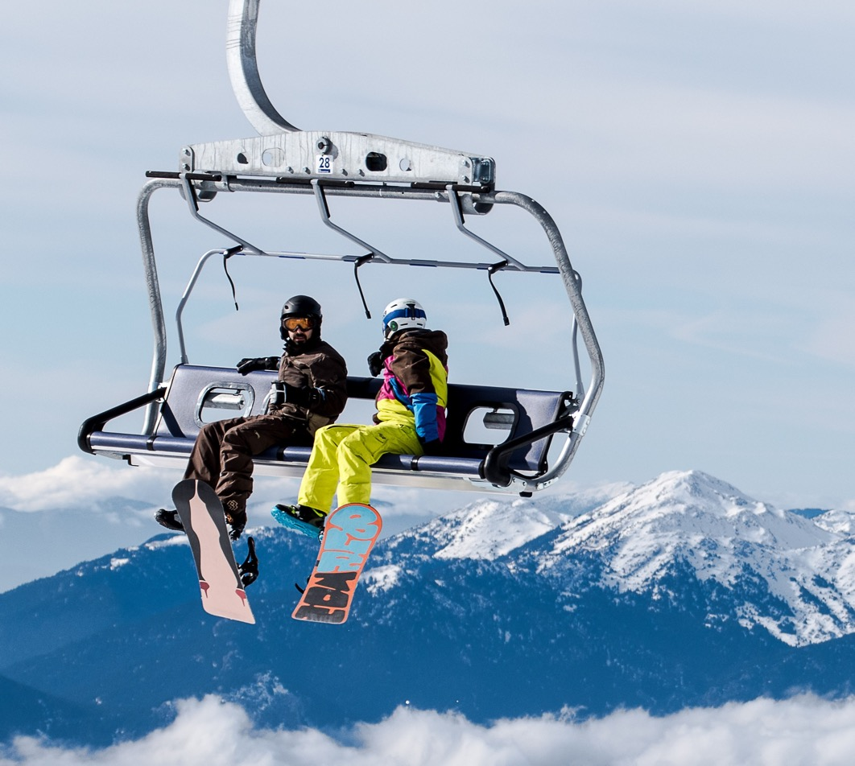
OPEN DOORS
CORE VALUE
핵심가치
잠시…멈추고…생각해 봅시다^^
Notes:
© Copyright Showeet.com – Free PowerPoint Templates

Slide 4

OPEN DOORS CORE VALUE/핵심가치 (3’)
1. 우리는 그리스도의 몸의 지체이다.
We are part of the Body of Christ.
2. 우리는 박해 받는 교회를 섬긴다.
We are Persecuted Church driven.
3. 우리는 성경의 사람이다.
We are people of the Bible.
4. 우리는 기도의 사람이다.
We are people of prayer.
5. 우리는 믿음으로 살며 사역한다.
We live and work by faith.
6. 우리는 예수 그리스도와 그의 지상명령에 헌신한다.
We are devoted to Jesus Christ and His commission.
7. 우리는 오직 하나님의 영광을 위해 사역한다.
We are motivated solely for the glory of God.

Slide 5

1. 우리는 그리스도의 몸의 지체이다.
We are part of the Body of Christ; a people to people people.
현장에 함께 있어 준다.
Be present.
우리는 서로 인격적인 만남이 필요하다.
We need the personal touch of each other.
서로에게 예수 그리스도가 되어 준다.
Be Jesus to each other.

Slide 6

3.2. 우리는 박해 받는 교회를 섬긴다.
We are Persecuted Church driven.
이것은 우리의 사역을 다른 사역과 구분 짓는 핵심요소이다.
This is what makes our ministry distinctive!
우리는 예수 그리스도를 따르기 위해 가장 비싼 대가를 치르는 사람들이 있는 곳이라면 가능한 어디든지 가서 그들의 이야기를 듣고 그들의 필요를 도우며 최선을 다해 섬긴다.
We serve those who pay the highest price for following Jesus by listening to them and meeting their needs wherever possible.

Slide 7

3.3. 우리는 성경의 사람이다.
We are people of the Bible.
성경을 읽고,
성경대로 살고,
성경이 되자.
Read the Bible,
to live the Bible,
and be the Bible.

Slide 8

3.4. 우리는 기도의 사람이다.
We are people of prayer.
기도는 우리에게 산소와 같다.
Prayer is our oxygen.
기도는 하나님과 동행하는 우리의 삶이다.
Prayer is our life with God.

Slide 9
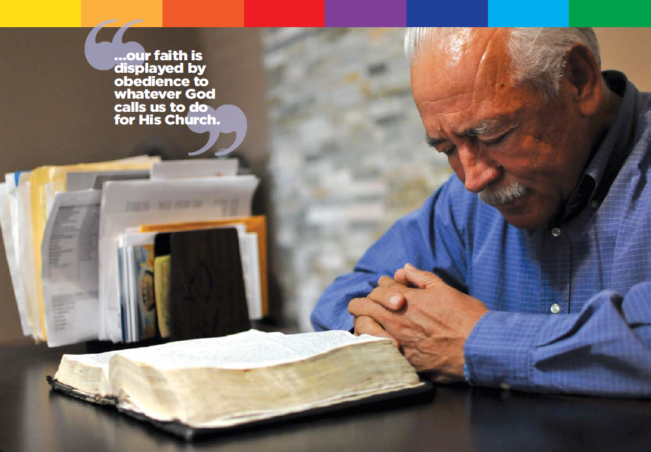
3.5. 우리는 믿음으로 살며 사역한다.
We live and work by faith.
우리는 위험을 기꺼이 감당하는 조직이다.
We are an organization that takes RISKS.
우리는 우리의 삶과 사역에 있어서 하나님만 전적으로 의지한다.
We live and work in total dependency on God.

Slide 10

3.6. 우리는 예수 그리스도와 그의 지상명령에 헌신한다.
We are devoted to Jesus Christ and His commission.
우리는 어떤 종교나 신조를 따르는 자들이 아니라 예수를 따르는데 헌신된 사람들이다.
We do not follow a religion or creed, but we are devoted followers of Jesus!
우리는 그 분의 지상명령에 순종한다.
We are obedient to His Great Commission.
우리는 학생이 아니라, 제자의 길을 지향한다.
We make disciples, not students.

Slide 11

3.7. 우리는 오직 하나님의 영광을 위해 사역한다.
We are motivated solely for the glory of God.
하나님께서 우리 사역의 능력 되시기에,
오직 주님께서 모든 영광을 받으셔야 한다.
God’s power at work in us,
so that He receives all the glory.

Slide 12
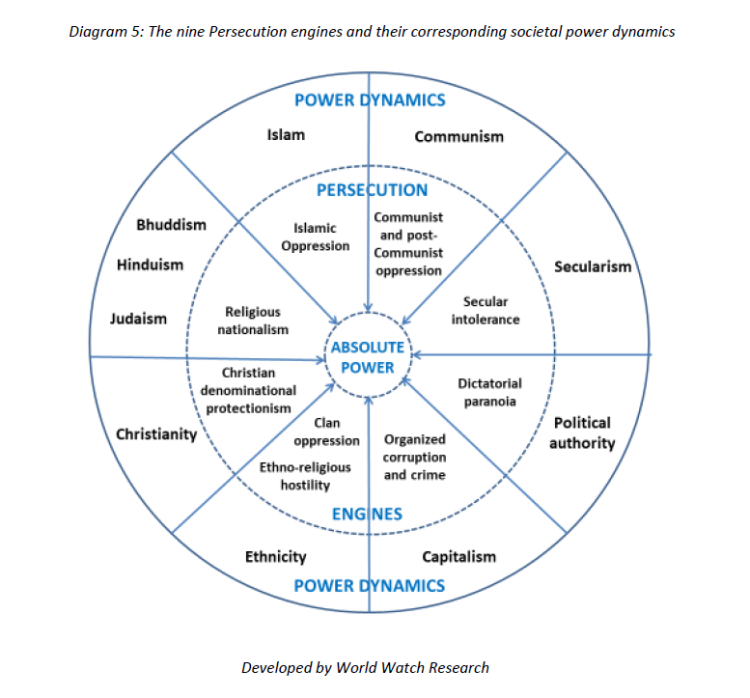

박해지수발표
오픈도어의 길

Slide 13
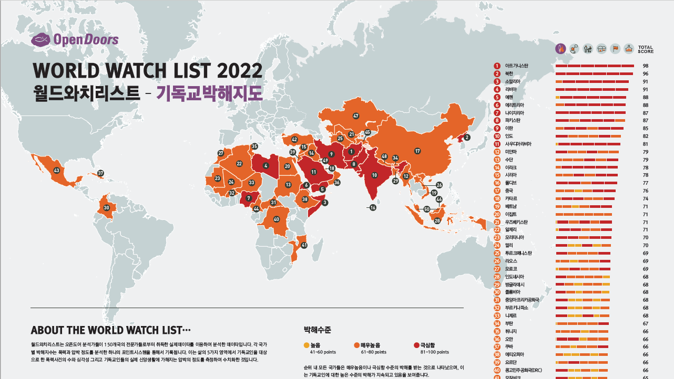

Slide 14
WWL(박해지수)읽기
높음 41-60
아주 높음 61-80
극심함 81-100
'높은 수준의 박해와 차별'이란 무엇을 의미합니까?
각 국가는 그리스도인에 대한 박해의 심각성에 따라 순위가 매겨지며, 폭력의 수준과 삶의 다섯 영역에서 경험하는 압력을 분석하여 계산됩니다.
삶의 영역: 개인, 가족, 공동체 및 국가 생활 - 그리고 교회 전체가 경험하는 압력 .
각 국가는 최대 100점 만점에 점수를 매깁니다. :
High = 41 to 60. Very high 61 to 80. Extreme 81-100.
매우 높음: 점수 범위 61-80은 기독교 신앙을 행사하는 것이 너무 어려워 대부분의 기독교인이 자신의 신앙을 증거하는 것을 두려워하는 경우를 보여줍니다.
어떤 경우에는 박해가 기독교인에 대한 사회적 압박이 매우 폭력적이고 장기적일 수 있는 국가의 특정 지역으로 제한됩니다.
극단: 점수 범위 81-100은 문자 그대로 사회에서 허용되는 기독교 신앙의 자유로운 행사가 없는 곳을 보여줍니다.
대부분의 교회는 금지되거나 통제되어 표현의 자유가 전혀 없습니다.
그리스도인이라는 사실 자체가 박해를 불러일으킵니다.
어떤 경우에는 기독교 신앙이 사회(일부)에서 여전히 행사될 수 있지만 기독교인에 대한 폭력의 수준이 너무 높아서 국가 점수가 이 점수 범위(하위 단계)로 올라가는 것을 의미합니다.

Slide 15




소그룹 나눔 (15분)
하나님께 영광을 돌리는 삶이란 어떤 것일까요?
함께 생각을 나누어 봅시다^^

Slide 16

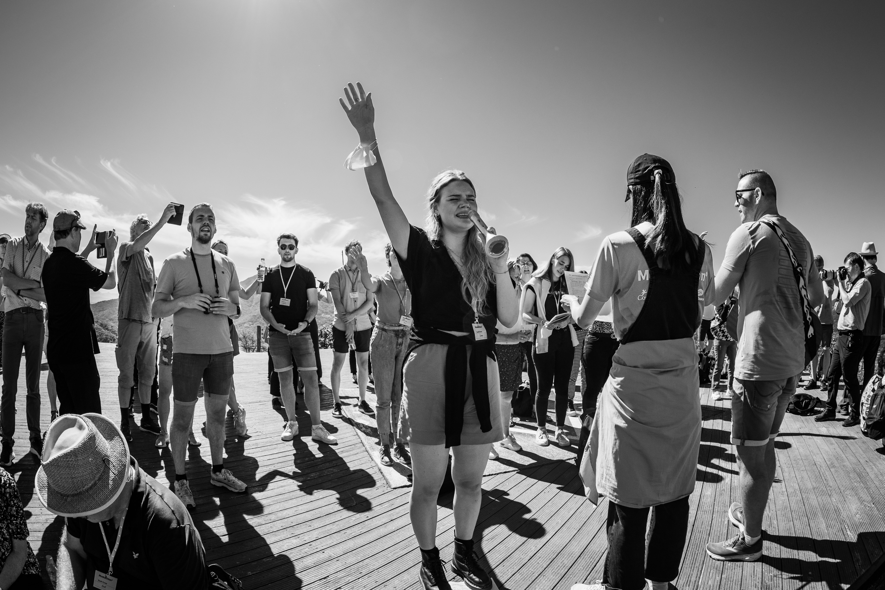
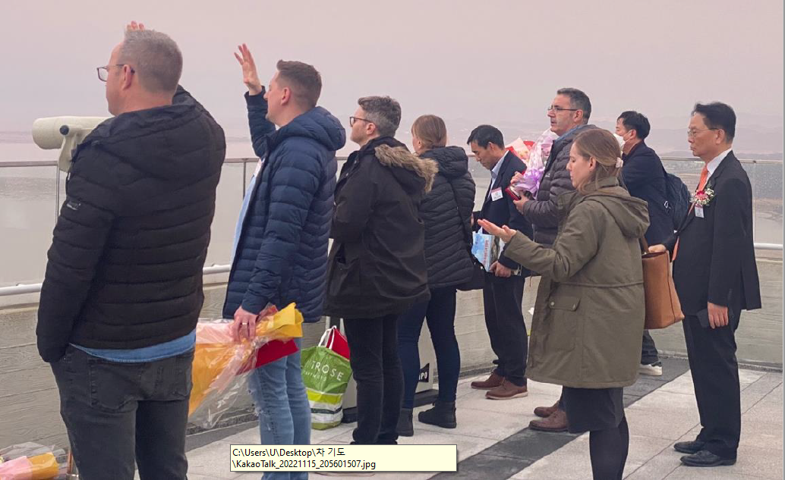
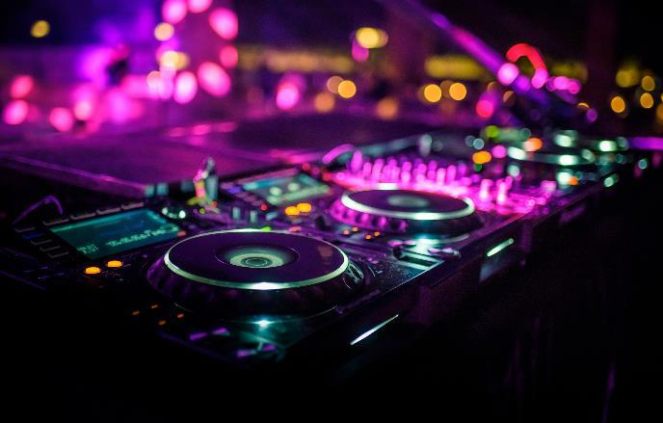
박해 받는 교회를 위한 기도(30')
Pray for persecuted church

Slide 17
북한
탈북민 사역을 위해 기도합시다.
소이산에서 북한 대성산을 바라보며 기도하는 NL머스카슬론팀
지난 10월에 양천구의 한 임대아파트에서 혼자 살던 탈북민이 시신상태로 발견되었습니다. 11월7일에는 탈북민 A씨가 경남 김해시 원룸에서 숨진 채 발견되었습니다. 어려운 상황에 있는 탈북민들을 찾아서 돌보는 가운데 영적인 생명을 전하는 교회의 사역이 필요하지만 탈북민 교회 중 상당수가 목회자 사례비도 감당하지 못하는 상황입니다.
특히 코로나 시기 출석교인수 감소 및 재정 악화로 큰 타격을 입었고, 여전히 이전 수준을 회복하지 못하고 있습니다. 제 3국 및 하나원 등을 거치며 기독교 신앙을 접하고 신앙훈련을 받은 탈북민들 중에는 교회에 속하지 못하고 신앙을 잃어버리는 사례가 많습니다.
탈북민을 향한 영적 돌봄이 충분히 이루어질 수 있도록 기도합시다. 탈북민 사역에 열심을 내고 있는 교회와 사역자들이 지치지 않도록, 한국교회가 탈북민을 섬기는 일에 더욱 힘쓸 수 있도록 기도합시다.

Slide 18
인도의 개종 금지법 도입을 반대하는 기도
2022년 12월 13일 – 크리스마스가 다가옴에 따라 Open Doors는 전 세계 교회에 인도의 신자들과 함께 인도에서 개종 금지법이 도입되는 것에 반대하여 기도해 줄 것을 요청합니다.
현재 개종 금지 입법안은 법무부가 반대 의견을 내면서 난관에 봉착했지만, 신자들은 개종 금지법 도입을 위한 움직임이 조속히 이뤄질 것으로 염려하고 있습니다.
개종 금지법이 도입되면 교회에 어떤 영향을 미칠 수 있을까요?
현장 소식통에 따르면 이 새로운 법은 이번 겨울 시즌에 도입 및 상정될 수 있으며, 그동안 제한적이었던 국내법이 공식화될 가능성이 있습니다. 또한 현지의 종교적 극단주의자들이 민족주의자들의 지지를 얻어 권한이 더 강화될 것으로 우려 됩니다. 성탄절 연휴 기간 동안 기독교인 및 기타 소수 민족에 대한 더 많은 공격으로 이어질 가능성도 배제할 수 없습니다.
인도 대법원은 지난 11월 14일 유명한 개종 금지법 옹호자 Ashwini Upadhyay의 청원을 수락하고 심리하면서 강제와 미혹에 의한 종교 개종을 국가 안보에 대한 매우 심각한 위협으로 지목하는 의견을 발표하면서 중앙(국가) 정부가 이 문제에 개입해야 한다고 언급했습니다. 예정대로 '강제 개종'에 대한 내무부(MHA)의 진술서에 대한 청문회가 열렸으며 중앙 정부는 종교의 자유에 대한 권리에는 개종할 권리가 포함되지 않는다고 말하면서 개종 금지법을 옹호하고 있습니다.
OD 현지 파트너이자 인도 정책 전문가인 Yohan Murry 박사“중앙 정부는 이 법이 여성과 경제적, 사회적으로 낙후된 사람들의 권리를 보호한다고 말하지만 남용되기 쉽습니다.새로운 법은 구자라트 모델을 기반으로 매우 엄격하여 최대 10년에 이르는 가혹한 처벌과 무거운 벌금으로 개종을 범죄화 할 것입니다.”라고 말합니다.
첫째, 기독교인에 대한 공격을 강화합니다. 개종금지법이 개별 주에서 통과되면서 사건이 급증하고 있다. 최근 몇 년 동안 Open Doors는 교회 재산 파괴, 방화, 기독교 서적 및 성경 강탈, 교회 설립 금지 및 기독교 모임 금지에 관한 사실을 확인했습니다. 신자들은 공개적으로 굴욕을 당하고 구타를 당하고 머리를 깎는 일에 직면합니다. 폭도들은 경멸적이고 모욕적인 말로 그리스도인들을 모욕합니다. 성적 학대와 신자 살해 시도도 있습니다. 장례식과 결혼식도 중단됩니다.
둘째, 그것은 현재의 박해 추세 동력을 촉진하여 전도의 감소와 교회 폐쇄로 이어집니다. 교회는 감시을 당하고 강제로 개종한다는 거짓 혐의를 받게 될 것입니다.
셋째, 기독교인들을 끊임없는 위협 속에서 살아가게 합니다. “우리는 또한 힌두교 극단주의자들과 Hindutva 경향이 있는 경찰과 관리들의 엄청난 압박으로 인해 여러 곳에서 예배가 중단될 것이라고 예상합니다. 그리고 많은 경우에 신자들은 예배 장소를 옮겨야 했습니다.”

Slide 19
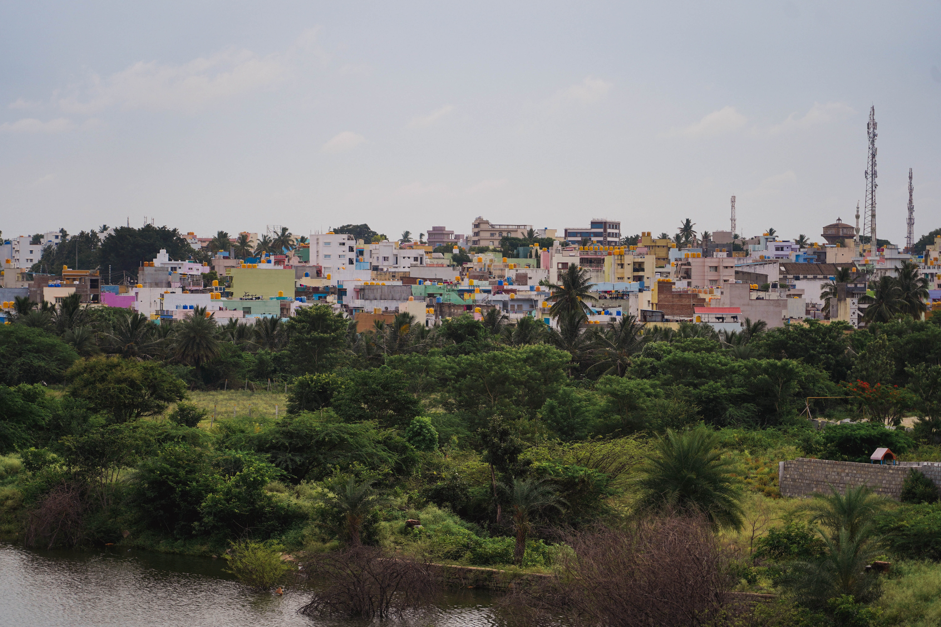
인도의 개종 금지법 도입을 반대하는 기도
기독교인에 대한 박해가 지속적으로 높은 상황에서 개종 금지법을 시행하는 주를 위해 기도해 주십시오.
인도의 도시 전경
“매월 100건 이상의 박해 사건이 보고됩니다. “교회는 파손되고 파괴되고 폐쇄됩니다. 목회자, 지도자, 신자들은 괴롭힘을 당하고, 신체적 공격을 받고, 파문당하고, 강제로 개종합니다. 궁핍한 사람들에게 손을 내미는 신자와 교회 사역들은 강제 개종을 하는 것으로 낙인 찍히고 있습니다. 그런 다음 교회는 불법 개종 활동의 허브로 오해를 받게 됩니다.”
하나님께서 하나님의 자녀들과 교회를 폭력과 거짓 주장으로부터 보호해 주시고 인도 교회가 믿음 안에 굳게 설 수 있도록 기도해 주십시오.
중앙 정부가 개종 금지법을 국내에 도입할 계획을 세우고 있는 지금, 인도 교회의 지혜와 굳건함을 위해 기도해 주십시오. 이 법의 도입과 통과에 반대하여 기도하십시오. 교회의 활동과 교회 지도자, 목회자들의 움직임을 감시하는 반기독교 세력들의 계획을 혼란스럽게 하시고, 그들의 눈을 가려 주시도록 기도하십시오.
진리가 승리하고 주님의 공의가 이루어지도록 기도하십시오.
인도에서 폭력과 공포가 없는 평화로운 성탄절 모임을 위해 기도해 주십시오.

Slide 20


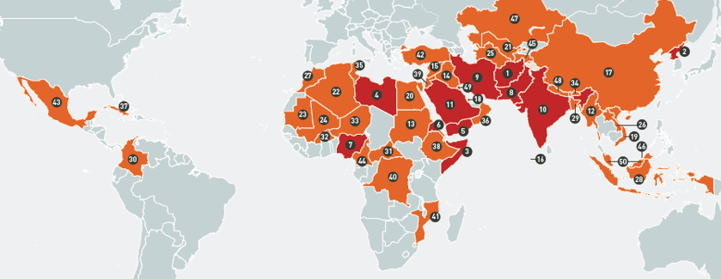
박해 받는 교회를 위한 기도가 이 땅에 요원의 불길처럼 뜨겁게 일어나기를 기도합니다.
오픈도어
희망의 백만기도 캠페인
WWL 박해지수 발표
오픈도어 1,300여 명의 사역자들이 브라더 앤드류의 길을 따라 믿음과 용기를 잃지 않고, 겸손하게 박해 받는 교회를 잘 섬길 수 있게 하옵소서!
박해받는 교회를 섬기는데 소명 있고, 헌신된 재정, 정보간사를 예비하여 주옵소서!
예수의 제자의 길을 끝까지 걸어가게 하옵소서!
희망을 잃어 버린 중동의 기독교인들에게 성령으로 새롭게 하시고, 어둠가운데서 빛을 밝혀 주옵소서! 교회가 복구, 회복, 피난처가 되게 하시고, 모두에게 희망의 등불이 되게 하소서! 신실한 목회자를 세우시고, 새로운 지도자들을 일으켜 주옵소서!
WWL가 2023년 1월 18일, 전세계 24개국 개발 베이스에서 동시에 발표됩니다. 장소 섭외, 자료준비, 기자초청, 실시간 중계 등이 원활하게 잘 진행되게 하옵소서! 국가별 분석자료가 잘 번역되어서 한국교회 선교에 귀한 자료로 쓰임 받을 수 있게 하옵소서!

Slide 21

시작하는 방법은 이야기를 종료하고 행동을 시작하는 것입니다.
Walt Disney

Slide 22
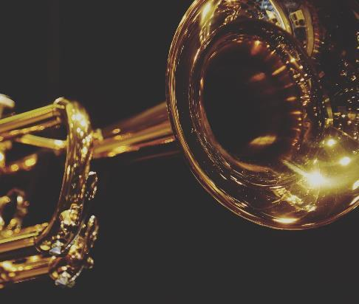
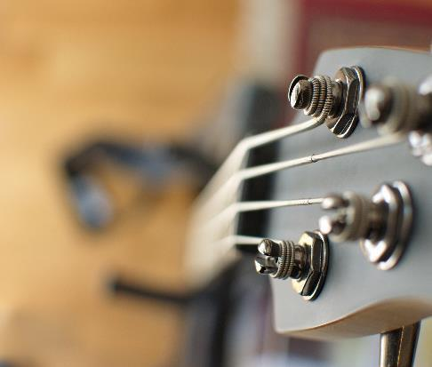
요약
알림…
1. 박해 받는 교회를 위한 오픈도어 기도모임에 참석해 주신 분들께 감사드립니다.
2. 중동을 위한 희망의 백만기도 운동에 많이 참여해 주세요. www.makehopelast.org에 방문하셔서 기도의 불을 밝혀 주세요!!!
3. 다음 기도시간은 12월 20일 (화) pm 7:00 - 8:00입니다.

Slide 23

감사합니다.
김경복선교사
WWW.OPENDOORS.OR.KR
odsk@opendoors.or.kr
+82 10 5112‐5683

